Slide 1
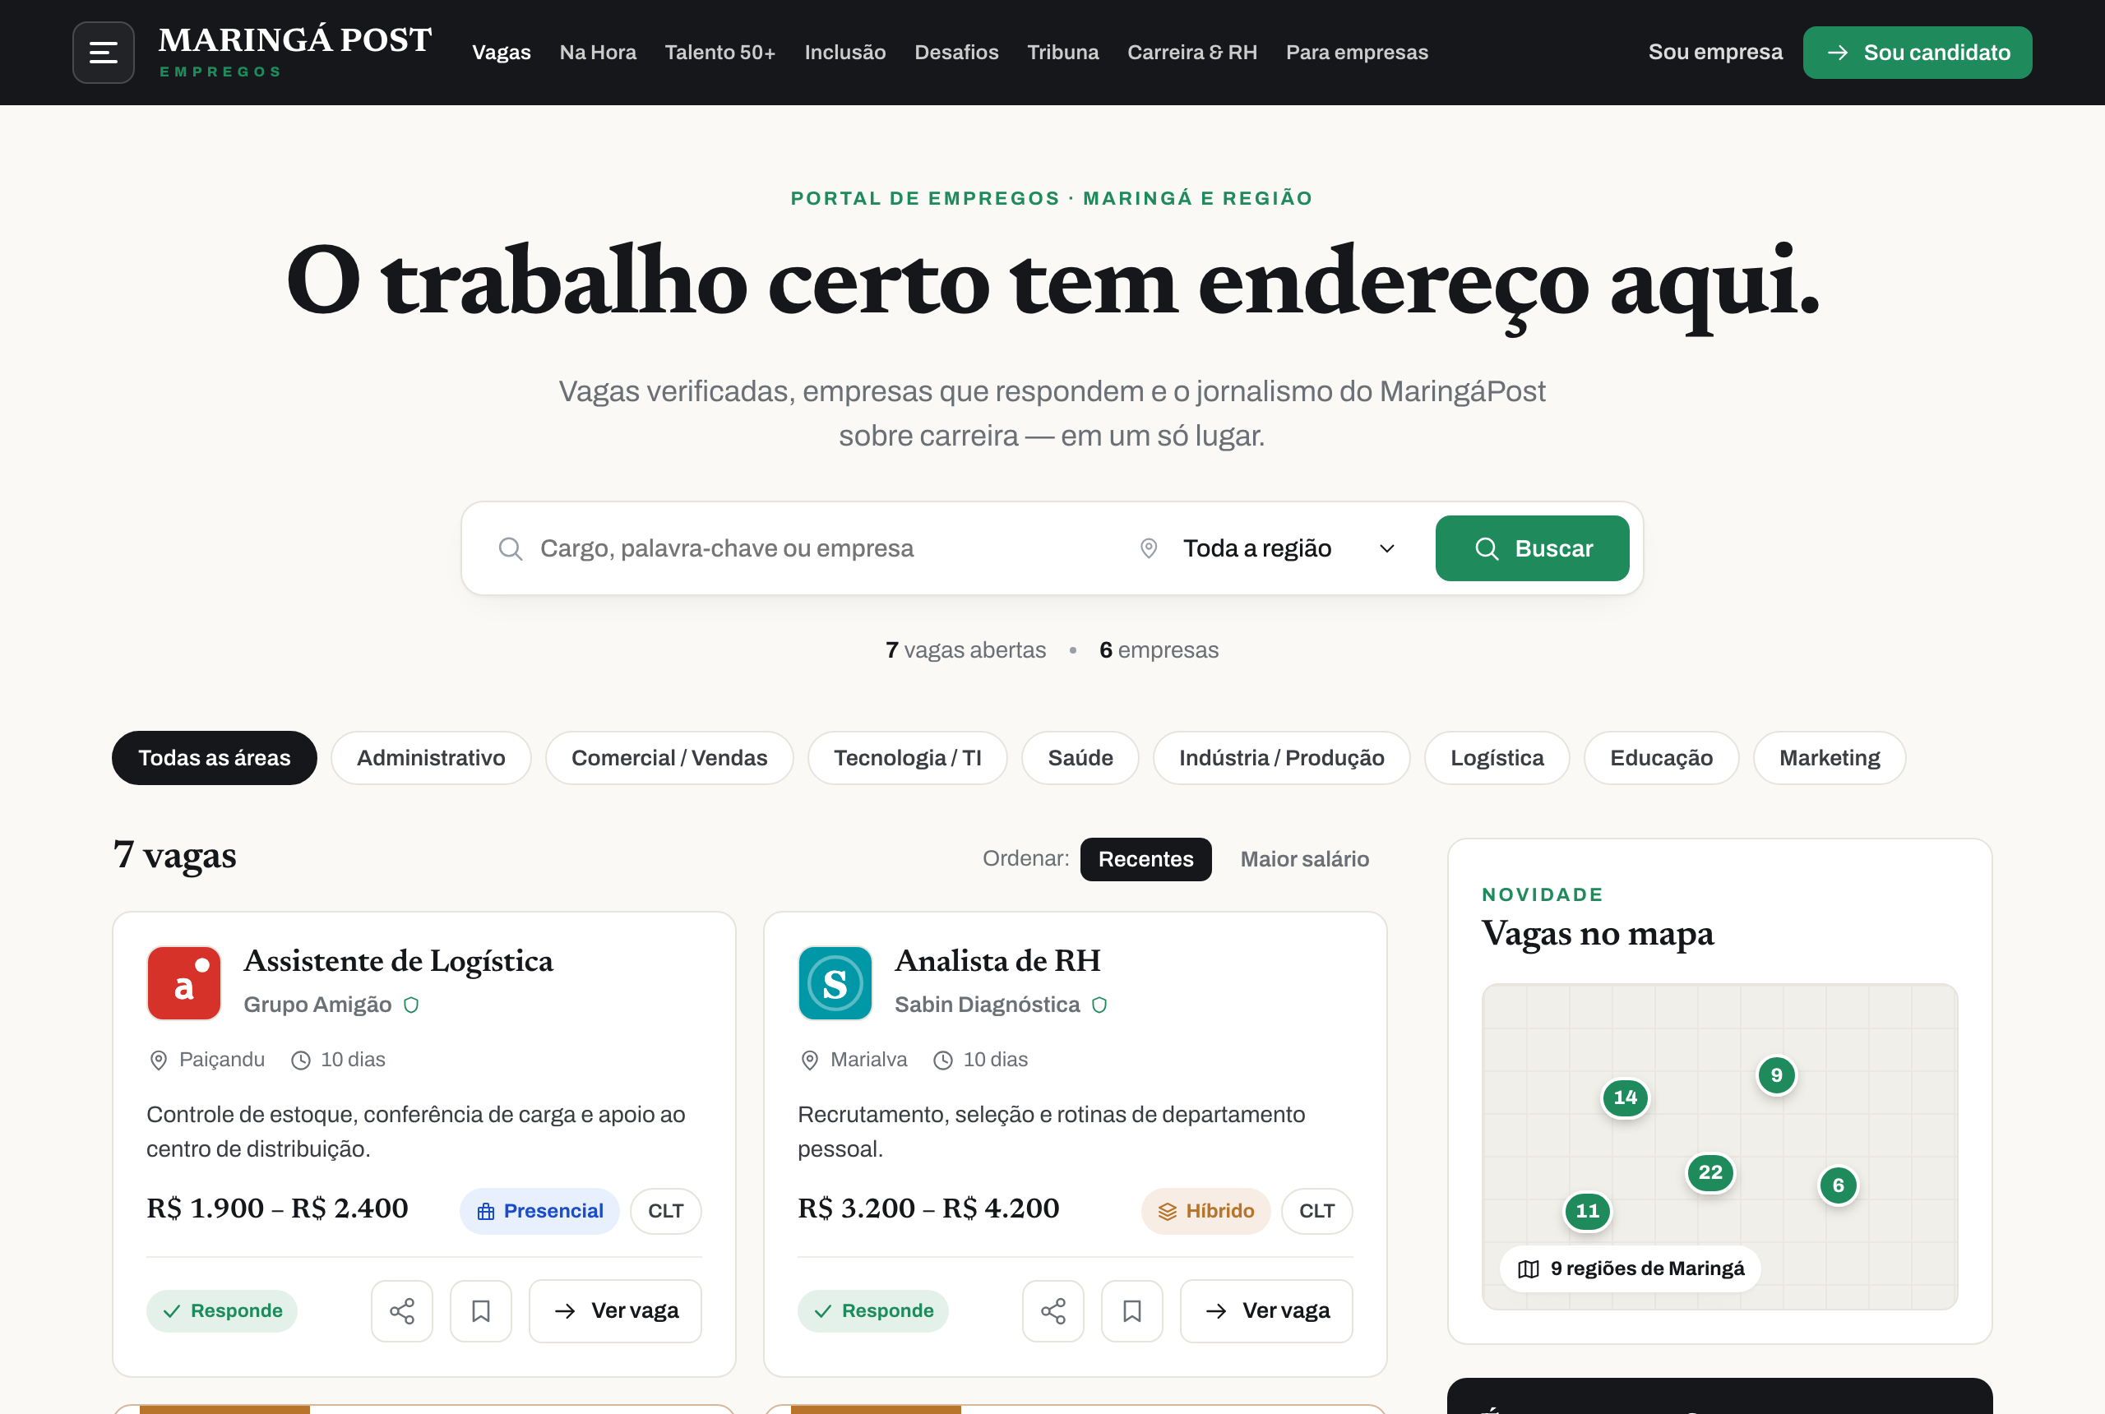
MaringáPost Empregos
PROPOSTA DE SOCIEDADE · CONFIDENCIAL
Mais que um quadro de vagas: um hub regional de talento movido a IA.
A oportunidade de construir, dentro do MaringáPost, a principal plataforma de empregos e talento da região — com inteligência artificial, novos mercados e espaço para escalar muito além.
Plataforma já navegável — produto em desenvolvimento.
MERCADO
PRODUTO
INTELIGÊNCIA
Norte do PR → novas praças
Protótipo em desenvolvimento
IA em cada etapa

Slide 2
01 · A OPORTUNIDADE
O mercado regional de trabalho está mal servido — e é nosso para capturar
M
Mercado desatendido
A
Audiência pronta
N
Nichos sem concorrência
Os grandes portais são genéricos e nacionais. Ninguém atende bem empresas e candidatos da região.
O canal do MaringáPost já tem o público. Tráfego orgânico e baixo custo de aquisição desde o dia 1.
PCD, Talento 50+, temporários e contratação por competência: espaços praticamente vazios na região.
Posicionamento: não é um classificado de vagas. É um hub regional de talento — recrutamento, conteúdo, inclusão e novos modelos de contratação — dentro de uma marca de confiança que a região já conhece.
MaringáPost Empregos · Proposta de Sociedade 01 / 08

Slide 3
02 · DIFERENCIAIS DA FERRAMENTA
Uma ferramenta que já nasce diferente
IA
Match por IA
★
IA cria a vaga
≡
Leitura de currículo
Compatibilidade candidato↔vaga por similaridade semântica (embeddings).
Gera anúncio, requisitos e faixa salarial a partir de um briefing curto.
A IA estrutura o perfil do candidato automaticamente, a partir do PDF.
✓
Empresa verificada
+
Inclusão
↗
Conteúdo + SEO
Selo de confiança e transparência do tempo de resposta.
Trilhas afirmativas para PCD e Talento 50+ — com respaldo de marca.
Jornalismo de carreira atrai tráfego orgânico e recorrente.
MaringáPost Empregos · Proposta de Sociedade 02 / 08

Slide 4
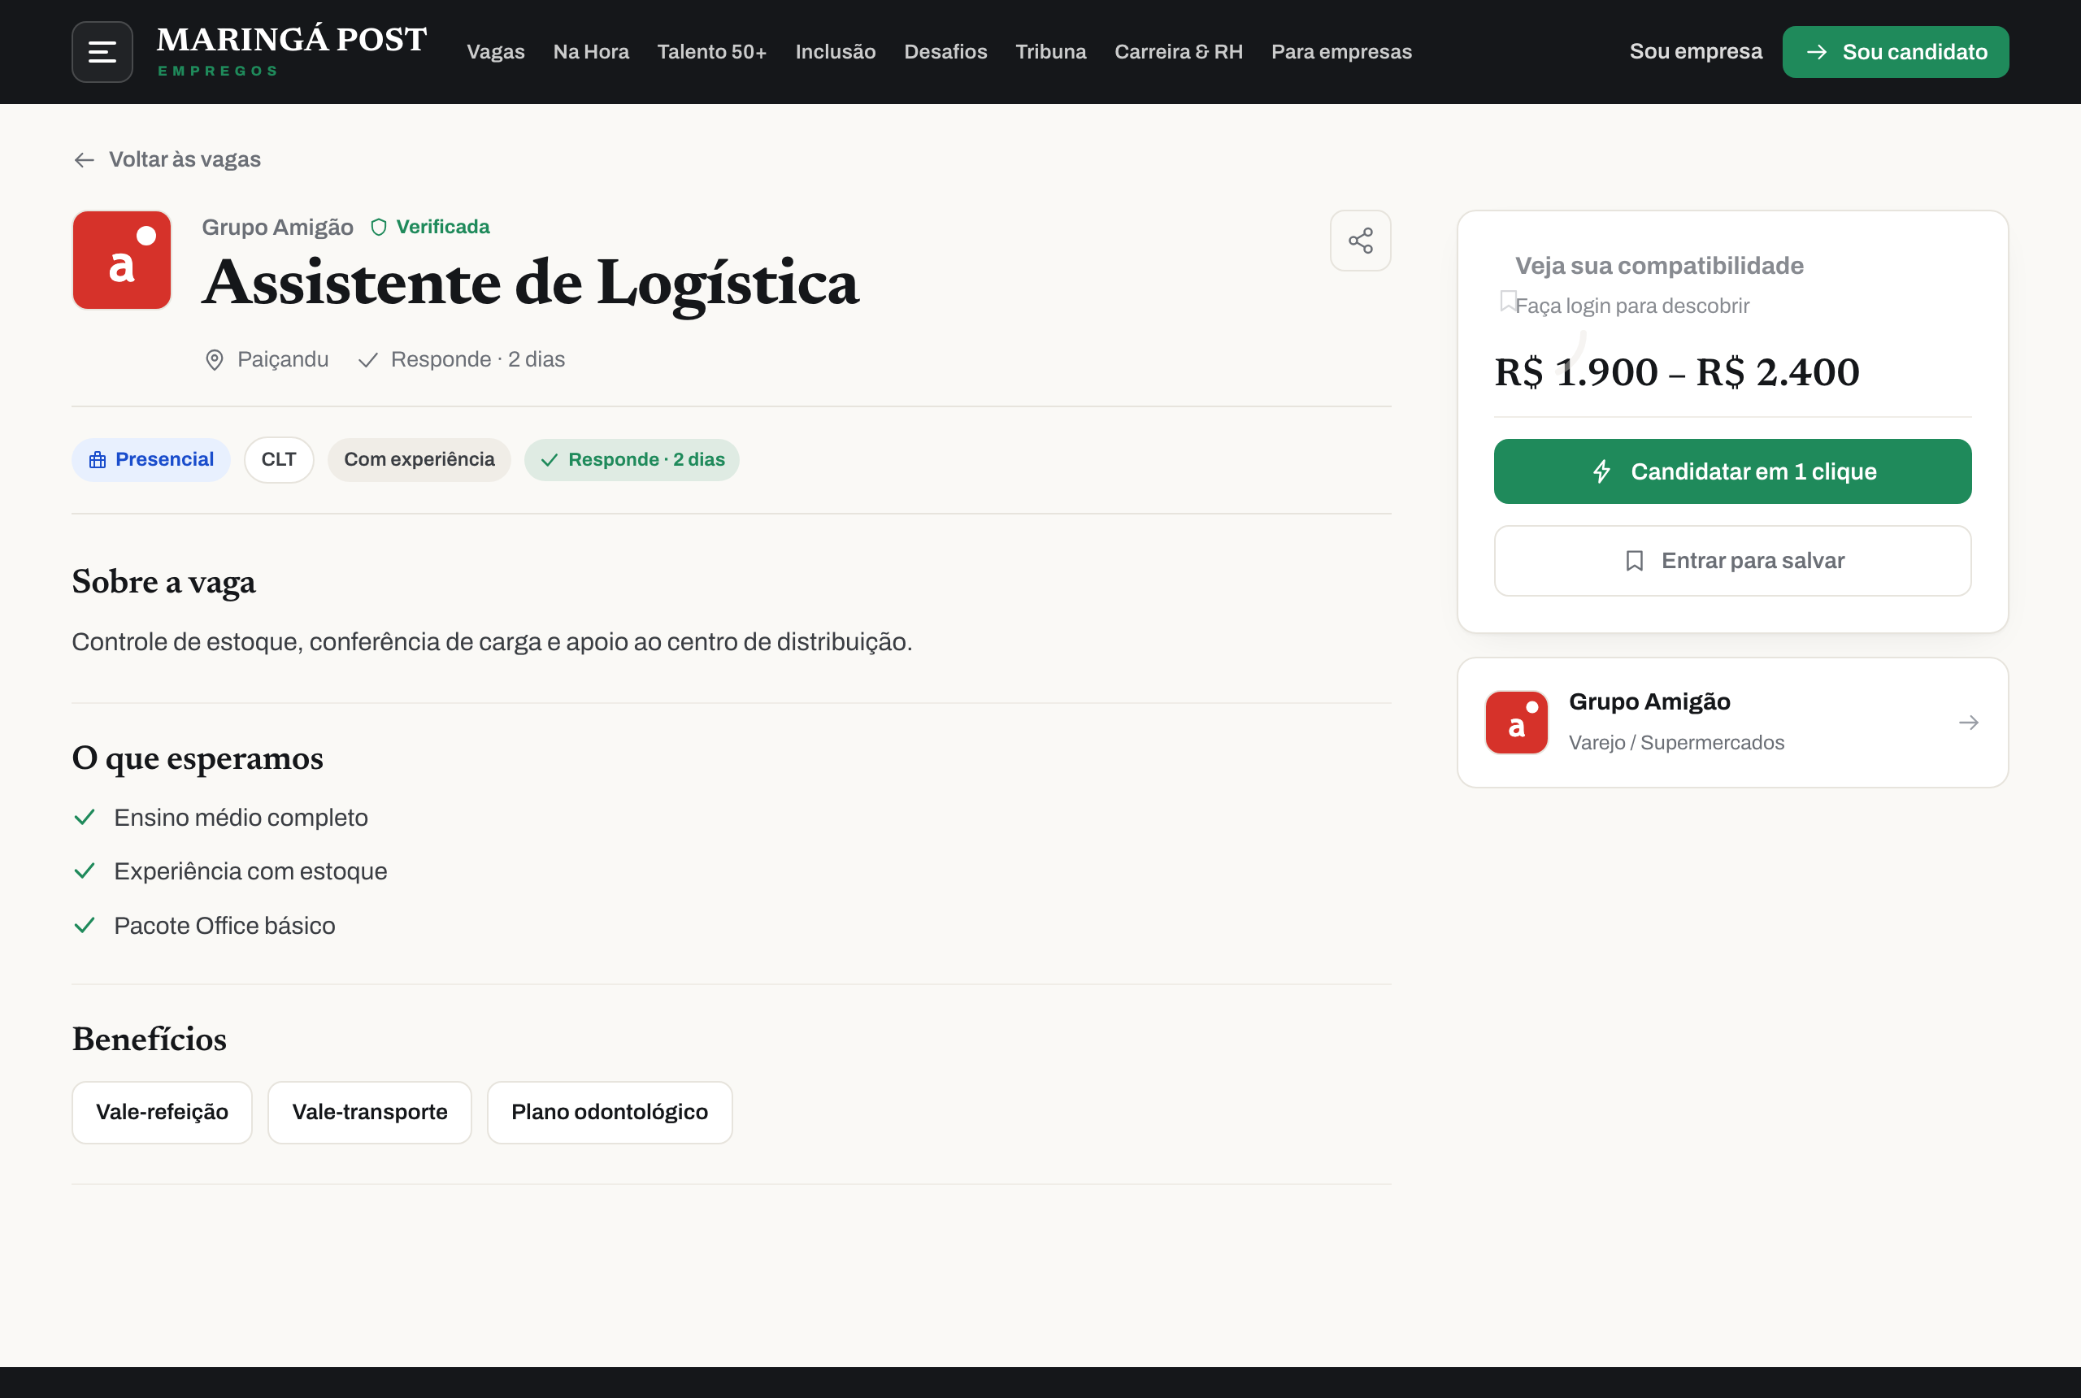
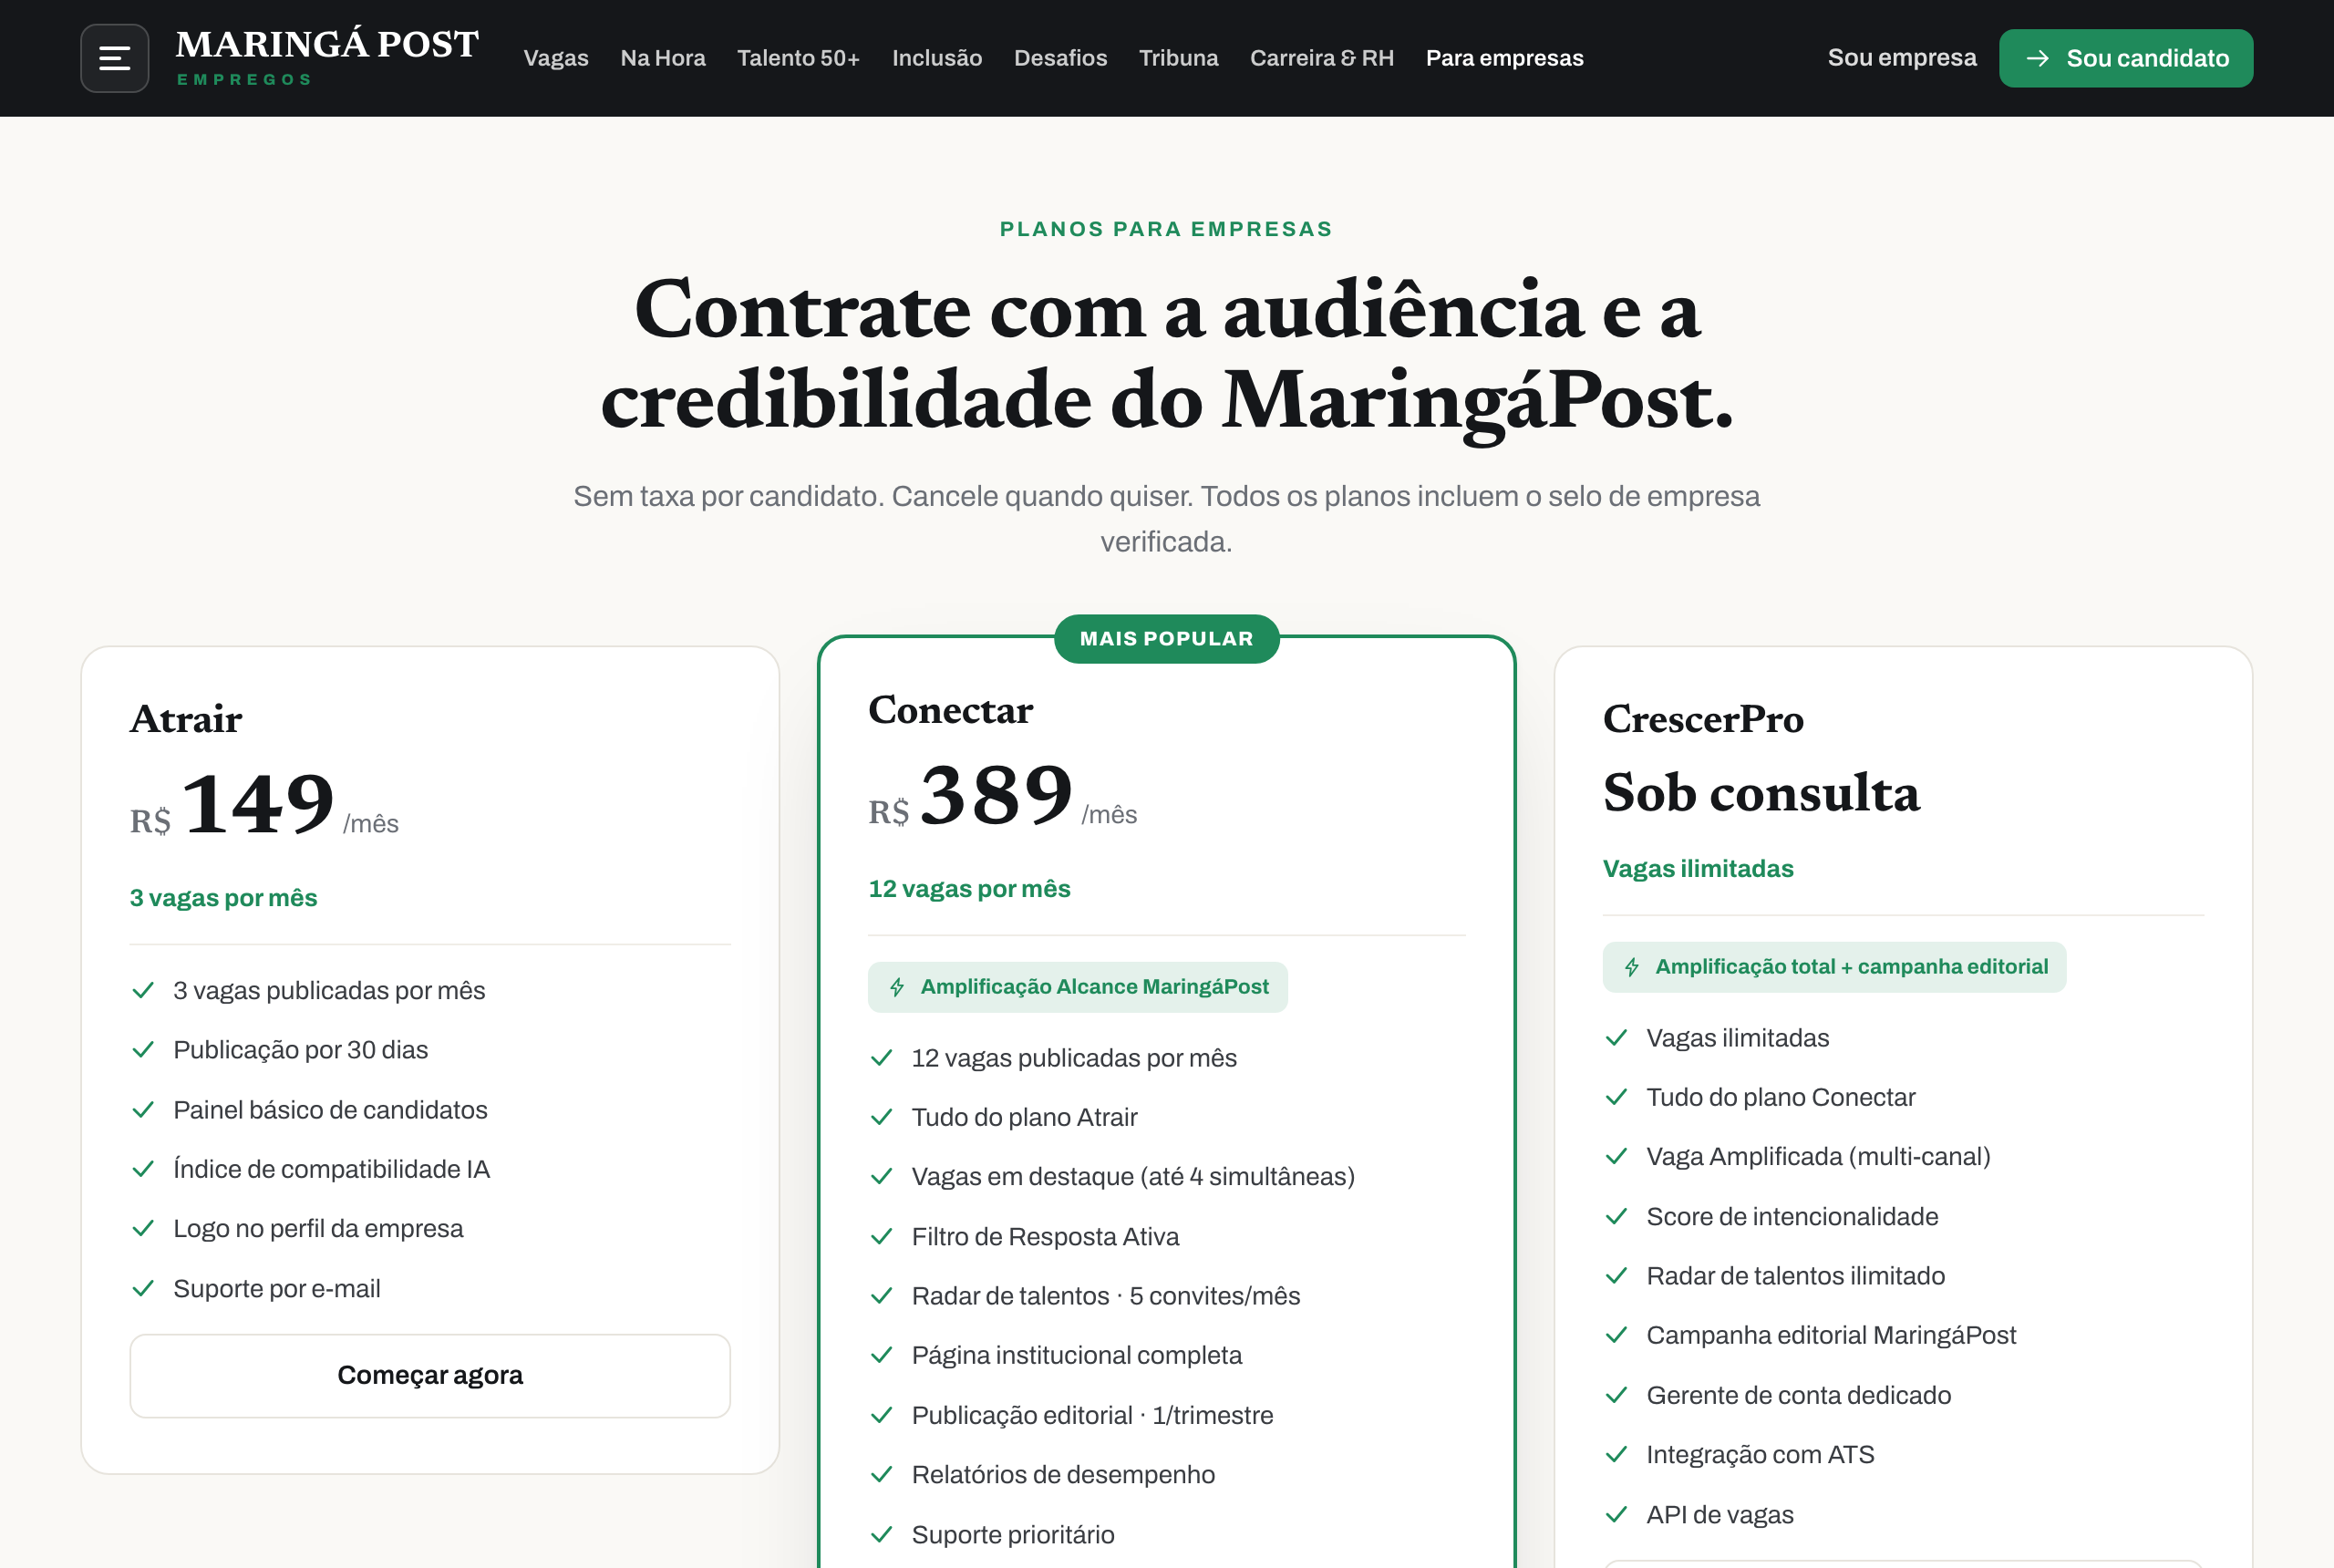
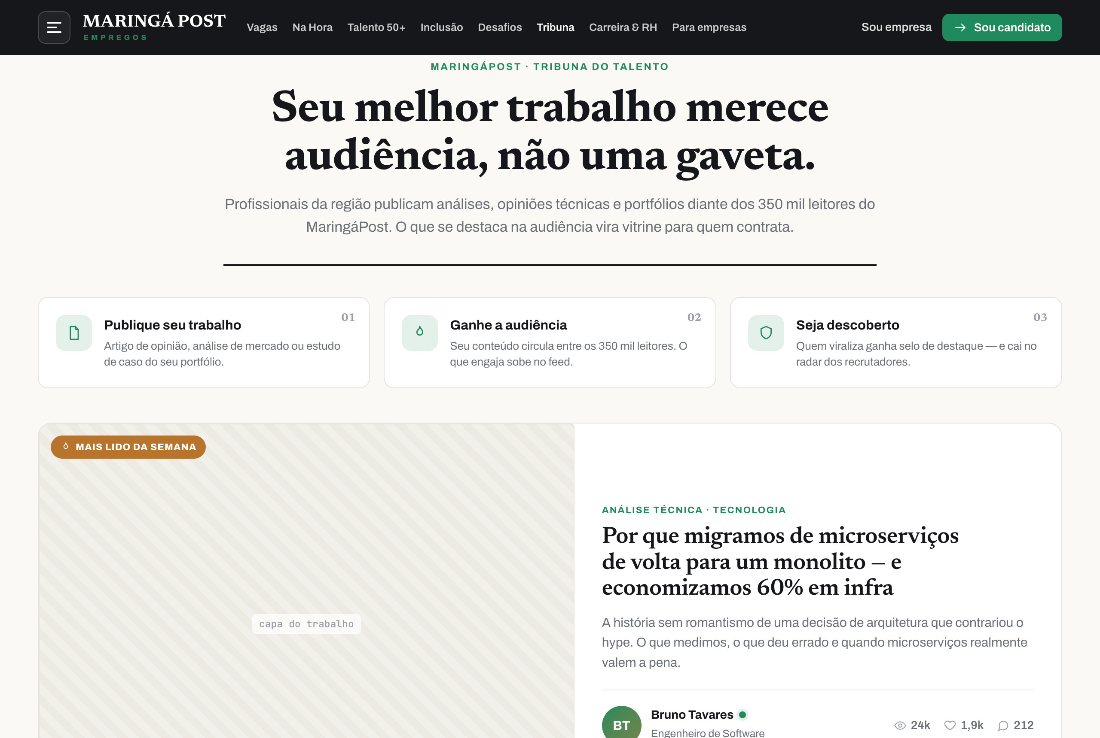
03 · O PRODUTO EM TELAS
Já navegável: o produto em desenvolvimento
Detalhe da vaga — match por IA e candidatura em 1 clique.
Planos para empresas — receita recorrente, sem taxa por candidato.
Tribuna do Talento — profissionais ganham vitrine e audiência.
Produto real, com dados reais — o desenvolvimento já entregue reduz o risco técnico e encurta o caminho até o lançamento.
MaringáPost Empregos · Proposta de Sociedade 03 / 08

Slide 5
04 · NOVOS MERCADOS
Várias frentes de receita além das vagas tradicionais
NH
Na Hora
50+
Talento 50+
PCD
Inclusão
Trabalho temporário sob demanda, com geolocalização.
Banco de profissionais sênior e formatos de colaboração.
Vagas afirmativas (Lei de Cotas) e selo de empresa inclusiva.
DES
Desafios
TRI
Tribuna
RH
Carreira & RH
Contratação por competência: provas práticas avaliadas por IA.
Creator economy: quem se destaca vira vitrine para recrutadores.
Conteúdo editorial + amplificação de marca empregadora.
MaringáPost Empregos · Proposta de Sociedade 04 / 08

Slide 6
05 · A INTELIGÊNCIA QUE ESCALA
A IA cresce a cada etapa — de recomendar a agir
→
→
HOJE
PRÓXIMO
FUTURO
Recomendar
Avaliar
Agir
Match candidato↔vaga, criação de vagas e leitura de currículos.
Triagem por resposta ativa, ranking de desafios e score de intenção.
Copiloto de carreira e agente que pré-seleciona e agenda — humano só aprova.
10 inteligências previstas no roadmap. A IA passa de recomendar para avaliar e agir — sempre com validação humana e custo controlado.
MaringáPost Empregos · Proposta de Sociedade 05 / 08

Slide 7
06 · POTENCIAL DE CRESCIMENTO
De quadro de vagas regional a plataforma de talento
4
3
Expandir praças
Inteligência avançada
Replicar o modelo para novas cidades e regiões.
2
Ativar verticais
Triagem e agentes de IA economizando tempo de quem contrata.
1
Consolidar a região
Na Hora, Talento 50+, Inclusão e Desafios.
Audiência, vagas e a primeira receita recorrente.
Cada etapa se sustenta na base de usuários, dados e caixa da anterior — crescimento composto.
MaringáPost Empregos · Proposta de Sociedade 06 / 08

Slide 8
07 · A SOCIEDADE
Dois ativos que se completam
Tudo isso se realiza unindo o que cada lado já tem — uma parceria entre a audiência e o produto.
Lado A · Mídia & Mercado
Lado B · Negócio & Tecnologia
Audiência e canal de divulgação
Marca e credibilidade
Acesso a clientes (anunciantes)
Produto e tecnologia (em desenvolvimento)
Regra de negócio e IA aplicada
Operação e evolução contínua
Sociedade igualitária 50/50. NewCo própria, com a propriedade intelectual da empresa. Modelo simples nesta fase — detalhes no term sheet e na planilha de valoração.
MaringáPost Empregos · Proposta de Sociedade 07 / 08

Slide 9
08 · PRÓXIMOS PASSOS
Do alinhamento à operação
1
2
3
4
Alinhar
Term sheet
Contratos
Operar & escalar
Visão e modelo da sociedade.
Pontos principais (entregue).
Contrato social, acordo de sócios, IP.
Ativar receita e crescer.
A oportunidade: transformar a audiência do MaringáPost e um produto em desenvolvimento na plataforma de talento da região — com mercado, diferenciais e espaço para crescer muito além.
MaringáPost Empregos · Proposta de Sociedade 08 / 08

